Slide 1
ÖZEL EĞİTİM VE REHBERLİK HİZMETLERİ GENEL MÜDÜRLÜĞÜ
Bozüyük Rehberlik ve Araştırma Merkezi

Slide 2
Dil ve Konuşma Güçlüğü Farkındalık Eğitimi
Aysun ABLAK
Psi. Dan. Ve Rehb. Öğrt.

Slide 3
İLETİŞİM, DİL ve KONUŞMA NEDİR?
İletişim, bireyler arasındaki bilgi ve düşünce paylaşımıdır.
Canlıların varlıklarını sürdürebilmeleri için iletişimde bulunmaları gerekir. Bütün canlıların ihtiyaç duyduğu iletişimin, insan yaşamındaki yeri ise bambaşkadır çünkü insan, diğer canlılardan farklı olarak, sürdürmekte olduğu iletişim becerilerini incelemek ve geliştirmek şansına sahiptir.
Dökmen (1996)’e göre iletişim, “bilgi üretme, aktarma ve anlamlandırma süreci” olarak tanımlanabilir.

Slide 4
Amerikan Konuşma, Dil ve İşitme Derneğine (ASHA, 1982) göre:
“Dil, iletişim kurma ve düşünce aktarma amacıyla ortaya çıkmış, ortak kurallar çerçevesinde belirlenmiş sembollerden oluşan karmaşık ve dinamik bir sistemdir.’’

Slide 5
Konuşma ise; insanlar arasında dili kullanarak sözlü iletişim kurma yöntemidir. Konuşma, dildeki seslerin konuşma organlarının (dudak, dil, çene, yumuşak damak, ses telleri gibi) akustik sinyaller haline getirilmesidir. Konuşma motor bir süreçtir.

Slide 6
DİL ve KONUŞMA GÜÇLÜĞÜ (BOZUKLUĞU) NEDİR?
Dil ve konuşma, bireylerin kendilerini ifade etme, iletişim kurma ve sosyal hayatı paylaşmalarındaki en önemli araçlardandır.
Dil, genellikle konuşma ile aynı kavram gibi algılanmakla birlikte konuşmayı, yazmayı ve sembollerle ifade etmeyi de içeren daha geniş kapsamlı bir kavramdır. Konuşma ise seslerin fiziksel olarak üretilmesi ve dili kullanarak sözlü iletişim kurma yöntemidir. Özetle; dil sözel veya sözel olmayan, kültürle bağlantılı, çok geniş bir kapsama sahipken konuşma, dilden kesin sınırlarla ayrılamayan ancak dil ile bağlantılı bir parçayı oluşturmaktadır.

Slide 7
Dil ve konuşma gelişimi zihinsel, fiziksel, duygusal ve sosyal gelişimden bağımsız değildir. Bu alanlardan herhangi birinde yaşanan bir problem, dil ve konuşmayı olumsuz yönde etkileyebilmektedir.

Slide 8
Dil ve Konuşma Bozukluklarının Nedenleri
Dil ve konuşma bozukluklarını ortaya çıkaran nedenler arasında;
zihinsel yetersizlik,
işitme kaybı,
gelişimsel gecikmeler,
bazı cerrahi girişimler sonrası sorunlar,
beyin hasarları,
yarık damak/dudak gibi yapısal bozukluklar,
nörolojik hastalıklar, vb. pek çok neden sayılabilir.

Slide 9
  DİL VE KONUŞMA GÜÇLÜĞÜ OLAN BİREYLERİN GENEL ÖZELLİKLERİ
DİL GELİŞİMİ
Dil gelişimi, alıcı dil gelişimi ve ifade edici dil gelişimi olarak iki alandan oluşmaktadır.
Alıcı dil çocuğun kendisine söylenen tümceyi anlama becerisi iken, ifade edici dil çocuğun dil bileşenlerini uygun bir biçimde kullanarak iletişim içinde bulunduğu kişiye iletmek istediği mesajı sözel olarak iletme becerisidir.

Slide 10
Dil üç temel yapıdan oluşmaktadır. Dilin yapısı, içeriği ve kullanımı iç içe olan, birbirinden etkilenen kavramlardır:
Yapı; sentaks (sözdizimi), morfoloji (biçimbilgisi) ve fonoloji (sesbilgisi) bileşenleri içermektedir.
İçerik; anlam bilgisi bileşenine dayanır. Öbek ve tümceler arası bağlantıların kurulması, yorumlanması, dünya bilgimize dayanan düşünceler, deneyimler, kavramlar, bunlar arasındaki bağlantılar içeriği oluşturmaktadır.
Kullanım; pragmatik (kullanım bilgisi) bileşene dayanır. Konuşmayı başlatma, etkin olarak sürdürme ve doğru bağlantılar kurarak bir bütün olarak sunma becerileri de dilin iletişimsel yönü olan pragmatik işlevleridir.

Slide 11
  DİL VE KONUŞMA GÜÇLÜĞÜ OLAN BİREYLERİN GENEL ÖZELLİKLERİ
JEST-MİMİK GELİŞİMİ
Bebeklerin 9-16 ay arasındaki jest- mimik gelişimi, 2 yıl sonra ortaya çıkacak olan dil gelişimini yordayabilmektedir.

Slide 12
9. Ay: Verme, Kafa Sallama
10. Ay: Uzanma, Kollarını Kaldırma
11. Ay: Gösterme, El Sallama
12. Ay: Eller Açık Pozisyonda, İşaret Etme, Hafifçe Vurma
13. Ay: Alkış, Öpücük Verme
14. Ay: İşaret Parmağı İle Gösterme
15. Ay: Başını Sallama, Kabul İşareti, El İle Uzanma
16. Ay: Sembolik Diğer Jestler

Slide 13
  YASAL DÜZENLEMELER VE EĞİTİM HAKKI
Sadece Dil ve Konuşma Güçlüğü konusunda oluşturulmuş yasal düzenlemeler bulunmamaktadır.
Fakat Anayasamızın 42. maddesinde yer alan “Kimse, eğitim ve öğrenim hakkından yoksun bırakılamaz.” ifadesi ile 10. maddesinde yer alan “Çocuklar, yaşlılar, özürlüler, harp ve vazife şehitlerinin dul ve yetimleri ile malul ve gaziler için alınacak tedbirler eşitlik ilkesine aykırı sayılmaz.” ifadeleri dil ve konuşma güçlüğü olan öğrenciler dahil tüm özel gereksinimli öğrenciler için uygun eğitim sağlanması gerekliliği vurgulamaktadır.

Slide 14
  YASAL DÜZENLEMELER VE EĞİTİM HAKKI
Ayrıca 573 sayılı Özel Eğitim Hakkında Kanun Hükmünde Kararname’nin 12. maddesinde yer alan “Özel eğitim gerektiren bireylerin eğitimleri hazırlanan bireysel eğitim planları doğrultusunda akranları ile birlikte her tür ve kademedeki okul ve kurumlarda uygun yöntem ve teknikler kullanılarak sürdürülür.” ifadesi ile Özel Eğitim Hizmetleri Yönetmeliği’nde özel eğitimin temel ilkeleri arasında yer alan “Özel eğitime ihtiyacı olan bireylerin, eğitim performansları dikkate alınarak, amaç, içerik ve öğretim süreçlerinde ve değerlendirmede uyarlamalar yapılarak, akranları ile birlikte eğitilmelerine öncelik verilir.” ifadesi dil ve konuşma güçlüğü olan öğrenciler dahil özel gereksinimli öğrencilerin normal gelişim gösteren öğrencilerle birlikte eğitim almaları gerekliliğini ifade etmektedir.

Slide 15
  YASAL DÜZENLEMELER VE EĞİTİM HAKKI
MEB’nin 2006 yılında çıkarmış olduğu Özel Eğitim Hizmetleri Yönetmeliği’nde dil ve konuşma güçlüğü olan birey, “Dili kullanma, konuşmayı edinme ve iletişimdeki güçlük nedeniyle özel eğitim ve destek eğitim hizmetine ihtiyacı olan birey,” olarak ifade edilmektedir.”
MEB Özel Öğretim Kurumları Genel Müdürlüğü ve Özel Eğitim ve Rehberlik Hizmetleri Genel Müdürlüğü tarafından 2008 yılında ‘Dil ve Konuşma Güçlüğü Destek Eğitim Programı’ hazırlanmış ve bu program Talim ve Terbiye Kurulu Başkanlığı tarafından 2009 yılından itibaren özel eğitim ve rehabilitasyon merkezlerinde kullanılmak üzere onaylanmıştır. Program, doğuştan veya sonradan herhangi bir nedenle dil ve konuşma becerileri ve günlük yaşam aktiviteleri olumsuz etkilenmiş her yaştaki bireyin genel ve gelişimsel özellikleri dikkate alınarak hazırlanmış olup beş modülden oluşmaktadır.

Slide 16
DİL VE KONUŞMA GÜÇLÜĞÜNÜN BELİRTİLERİ VE NEDENLERİ
Dil ve Konuşma Gecikmesini Öngören Erken Belirtiler
Farklı sebeplere bağlı olarak bazı çocukların dil edinme süreçlerinde sorunlar yaşadığı bilinmektedir.
Yeni doğanların %5’i ile %15’i ilerleyen dönemlerde dil ve konuşma bozuklukları açısından risk altında bulunmaktadır

Slide 17
Hamilelik döneminde aşırı alkol tüketimi, kurşun ve benzeri ağır metallere maruz kalma, kızamıkçık, toksoplazma enfeksiyonlarının varlığı gibi birçok faktörün yanında, yeni doğanda işitme kaybı olması, prematüre doğum, eşlik eden sendromların varlığı, düşük doğum ağırlığı gibi faktörler bebeklerin gelişimlerini olumsuz etkilemekte ve dil-konuşma gelişimleri açısından da bebeklerin risk grubunda yer almasına neden olmaktadır.

Slide 18
Gelişimsel olarak risk altında bulunan çocukların erken dönemde dil ve konuşma gelişimi açısından değerlendirilmesi, dil ve konuşma gecikmeleri açısından erken tanılanma ve buna bağlı olarak gelecekte ortaya çıkacak dil ve konuşma bozukluklarını önlemek amacıyla erken müdahale programlarına alınması için önemlidir.

Slide 19
Yaş | İşaretler (Eğer …yapmıyorsa..) | Etkilenen Gelişim Alanları
Doğumdan itibaren | Seslere, özellikle de anne sesine, tepki vermeme | Alıcı dil gelişiminde sorun, işitme açısından değerlendirme gereklidir.
6-9 ay | Babıldama davranışının bulunmaması | İfade edici dil gelişimi
12 ay | Tek sözcük üretimlerinin henüz ortaya çıkmamış olması Anne ve babayı çağırırken sözel ifadeler kullanmaması | İfade edici dil gelişimi İfade edici dil gelişimi
15 ay | Sözcük üretimlerinin sınırlı olması Uzakta bulunan bir nesneyi talep etmek için işaret kullanmaması | İfade edici dil gelişimi Sözel olmayan iletişim becerileri
18 ay | bir nesneyi talep etmek için sözcük kullanmaması Tek basamaklı yönergeleri takip etmede zorluk Ortak ilgi kurmada güçlük | İfade edici dil gelişimi Alıcı dil gelişimi Sözel olmayan iletişim becerileri
24 ay | 50’den az sözcük üretimi İki kelimeli kombinasyonlarının bulunmaması Sözel üretimlerin zor anlaşılması | İfade edici dil gelişimi İfade edici dil gelişimi İfade edici dil gelişimi
Notes:
Sözel ve sözel olmayan iletişim becerilerinde gecikmenin erken belirtileri

Slide 20

Gecikmiş dil ve konuşmanın erken belirtilerini yakalamak ve ‘bekle-gör’ yaklaşımının uygulanmaması önerilmektedir. 0-3 yaş erken tanı ve erken müdahale dönemidir bu yüzden çocukların 3 yaş altında erken belirtilerinin taranması son derece önemlidir.

Slide 21
Dil Ve Konuşma Güçlüğünün Nedenleri
Konuşma Sesi Bozuklukları
Artikülasyon (Sesletim) , bireyin konuşmada yer alan organlarının ardışık uyumlu hareketleriyle belirli bir dile ait konuşma seslerini doğru telaffuz etme becerisidir.
Artikülasyon (Fonetik Gelişim), Genel gelişim süreci içerisinde konuşma seslerinin kazanıldığı belli yaşlar vardır ve bu gelişim artikülasyon (fonetik) gelişim olarak adlandırılmaktadır.

Slide 22
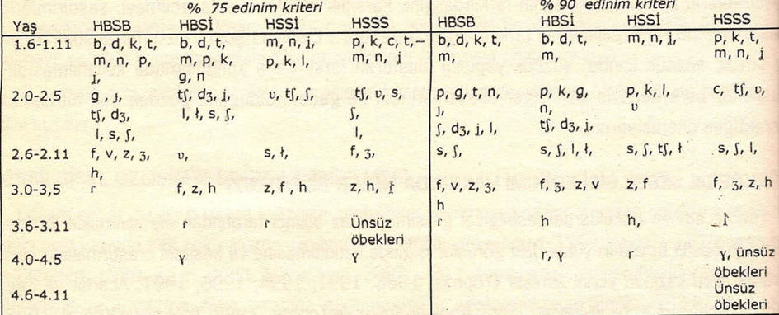

Slide 23
Fonoloji Nedir? Bir dildeki konuşma seslerinin dizisel ve dizimsel ilişkilerini belirleyen kuralları içerir. Bir dildeki sesleri ve seslerin dağılım sınırlılıklarını, bu seslerin hangilerinin anlam taşıdıklarını, nasıl bir düzende bulunduklarını inceler.
Fonolojik (Sesbilgisel ) Gelişim, Gelişim süreci içinde çocuklar yetişkin ses sistemini öğrenirken, pek çok hata yaparlar. Konuşma seslerinin artikülasyonu gerçekleştirilse de, hedef sözcükte ses dizimi hatalı yapılır. Kimi zaman seslerin yerleri değiştirilir, kimi zaman atlanır, üretimde değişiklikler gözlenebilir. Fonolojik süreçler, doğal gelişim süreci yaklaşık 4-5 yaşlarında tamamlanır ve bu süreçte çocuklar pek çok hata yaparak yetişkin dil düzeyine erişirler.

Slide 24
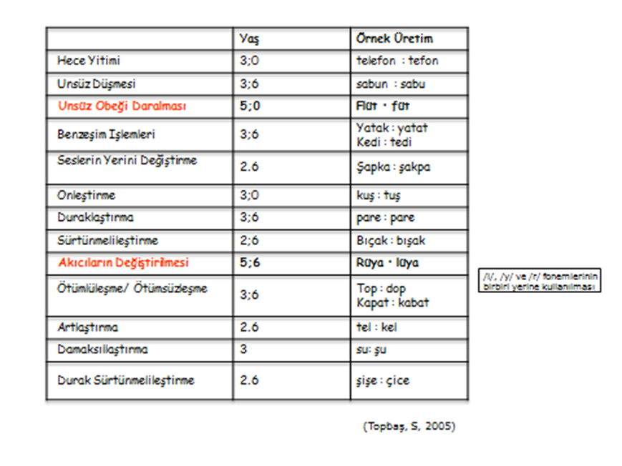

Slide 25
Artikülasyon bozukluğu bir konuşma bozukluğudur.
konuşmada yer alan organların şekillendirilememesinden kaynaklanmaktadır.
Fonolojik bozukluklar bir dil bozukluğudur.
Fonolojik bozukluk ise, fonemlerin o dile ait kurallara uygun dizilememesi durumudur.Çocuk konuşma seslerini organize etmekte güçlük çekmektedirler.

Slide 26
Değerlendirme
Seçilecek ve uygulanacak terapinin belirlenmesine yönelik değerlendirme
Çocukta var olan problemin nedeni nedir?
İletişim becerileri açısından problem nerede?

Slide 27
2. Özel Öğrenme Güçlüğü - Dil Ve Konuşma Bozuklukları
Özgül Öğrenme Güçlüğü, bir veya daha fazla alanın işlevselliğinde bozulmaya yol açan, çocukluk çağının sık görülen gelişimsel bir nörobiyolojik rahatsızlığıdır (Amerikan Psikiyatri Birliği, 2013).
Kronolojik yaş, ölçülen zekâ düzeyi ve alınan eğitim göz önünde bulundurulduğunda, kişinin okuma, matematik ve yazılı anlatımının beklenenin önemli ölçüde altında olmasıdır.

Slide 28
Okul çağı çocuklarının %80’inden fazlası birtakım bozukluklarla karşı karşıya kalmaktadır. Bozukluklar dört alt kategoriye ayrılmıştır:
Öğrenme güçlükleri (%46)
Dil ve konuşma bozuklukları (%20)
Bilişsel yetersizlikler (%9)
Duygusal bozukluklar (%8)

Slide 29
Dil Öğrenme Güçlüğü olan Çocukların İletişim Özellikleri
Önemli artikülasyon hataları bulunmamasına rağmen, konuşmayı algılama, fonolojik hafıza ve fonolojik farkındalık becerilerinde güçlükler yaşamaktadırlar.
Fonolojik üretim olarak zor kelimelerde zorluk yaşarlar. Fonolojik üretim olarak zor öbeklerde zorluk yaşarlar.
Normal gelişime sahip okul çağı çocukları, okuma etkinlikleri ile dağarcıklarına yeni sözcükler katarlar. Dil öğrenme güçlüğü olan çocuklar ise bunu gerçekleştiremezler.
Doğal konuşma sırasında, kullanılacak sözcüğü adlandıramadığından ve bulamadığından dolayı dolaylı anlatım, o sözcüğün yerine başka sözcük kullanma, konuşma hızının yavaşlaması ve konuşma sırasında akıcısızlık gözlenir.
Çok fazla konuşmazlar. Konuşmaları yanlış başlangıçlar ve akıcısızlıklarla doludur. Akranlarıyla uygun bir dil kullanımı yoktur.

Slide 30
    3. Akıcı Konuşma Bozuklukları
Konuşmada beklenenden farklı hız, ritim gözlenmesi, ses, hece, sözcük ya da sözcük öbeği tekrarları, uzatmalar veya bloklar biçiminde konuşma akışının kesintiye uğramasıdır. Bunlara aşırı gerginlik, çabalama davranışları ve ikincil davranışlar eşlik edebilir.
Kekemelik; “Kekemelik bir buzdağına benzer, yalnızca küçük bir parçası suyun yüzeyindedir ve büyük bir bölümü altındadır.”

Slide 31
Kekemelikle ilişkili birçok davranış değişkendir. Sıklığı ve şiddeti artıp, azalabilir. Örneğin; bir süre çok şiddetli ve sık kekemelik mevcutken, zaman zaman neredeyse tamamen geçmiş gibi bir seyir izleyebilir, sonra tekrar farklı bir şiddette ortaya çıkabilir.
Farklı kekemelik türleri mevcuttur; bunlar tek başlarına veya birden fazlası birlikte konuşma esnasında ortaya çıkabilirler. Bu durumu sanki kekemeliğin farklı maskeleri varmış gibi zihninizde canlandırabilirsiniz. Zaman geçtikçe maskesini değiştirebilir veya üst üste birden fazla maske takmayı tercih edebilir.

Slide 32
    4. Rezonans Bozuklukları
Rezonans bozukluğu “ses üretim yolundaki boşluklardan biri veya birkaçının vibrasyon paterninin bozulması ile meydana gelen ses kalitesindeki bozukluk” olarak tanımlanır.
    5. Ses Bozuklukları
Bireyin yaşına ve cinsiyetine uygun olmayan ses üretimi ve/veya ses kalitesinin, perde (ton), şiddet, rezonans, ve/veya süre gibi özelliklerinde ortaya çıkan bozukluklardır.

Slide 33
    6. Edinilmiş Dil Bozuklukları
Edinilmiş Dil Bozukluğu: Afazi
Afazi, genellikle bir inme ya da kafa travması sonucunda aniden ortaya çıkan ve beynin dilden sorumlu alanlarının hasarlanmasından kaynaklanan bir dil bozukluğudur.
Bu bozukluk dili ifade etme ve anlamanın yanı sıra, okuma ve yazmayı da etkileyebilmektedir. Afaziye dizartri ya da konuşma apraksisi gibi nörolojik konuşma bozuklukları da eşlik edebilmektedir.

Slide 34
Afazinin nedenleri nelerdir?
Afazi beynin dil alanlarından bir ya da daha fazlasının hasarından kaynaklanmaktadır.
Çoğu zaman beyin hasarının nedeni inmedir. İnme, beynin bir bölgesinin kansız kalması durumunda ortaya çıkar.
Bunların yanında;
Serebrovasküler Olay
Travmatik Beyin Hasarı
Nöbetler
Tümörler
Demans afaziye neden olabilemektedir.

Slide 35
    7. Motor Konuşma Bozuklukları
Konuşmanın motor planlamasını ve nöromusküler kontrolünü etkileyen, nörolojik hasarların neden olduğu konuşma bozukluklarıdır.
Konuşma apraksisi ve dizartrileri kapsar.
Bu bozukluğun fizyolojik karakteristikleri: kuvvet, hız, hareket aralığı, devamlılık, tonus ve kas hareketlerinin doğruluğu ile ilgili bozukluklardır.
Bu bozukluğun iletişimsel karakteristikleri: tını, gürlük, ses kalitesi, rezonans, solunum desteği, prozodi ve artikülasyon ile ilgili bozukluklardır.

Slide 36
8. Serebral Palsi Ve Dil Ve Konuşma Terapisi
Serebral palsi, aktivite sınırlılığına yol açan bir grup kalıcı fakat ilerleyici olmayan, gelişen fetal veya yenidoğan beyninde ortaya çıkan bozukluk olarak tanımlanır. Serebral palsili bireylerin %58’inde iletişim problemleri gözlendiği belirtilmektedir. Serebral palsiye bağlı iletişim bozukluklarının nedenleri çok faktörlü olabilir.
Bireyler, kas kontrolünü etkileyen motor konuşma bozukluğu ile karşı karşıya olabilirler. Serebral palsili bireylerde görülebilecek sözel iletişim bozuklukları dil ve konuşma alanında görülen bozukluklar olarak ayrıntılandırılabilir.

Slide 37
    9. Yutma Bozuklukları
Kendi başına bir tanı değildir, belirli hastalıkların bir SEMPTOMudur. Yutma kaslarındaki fizyolojik değişimden dolayı ortaya çıkar.
Dil ve konuşma terapisi spesifik yutma tedavisi (ör; kas hareketlerini geliştirmek için verilen egzersizler), yutmanın daha etkili yapılabilmesini sağlamak için kullanılan pozisyon ve stratejiler, daha kolay ve güvenli yutma için diyet değişiklikleri önerebilir.

Slide 38
    10. İşitme Kayıplarının Neden Olduğu Konuşma Bozuklukları
İşitme sistemindeki herhangi bir bozukluk nedeniyle ortaya çıkan yetersizliktir.
  Oluş zamanına
  Oluş yerine
  Dil edinimine
  İşitme kaybının derecesine
  Kulakların durumuna
  Kalıcılık durumuna
  Oluş biçimlerine göre sınıflandırılır.

Slide 39
Çok Hafif Derecede İşitme Kaybı
Hafif Derecede İşitme Kaybı
Orta Derecede İşitme Kaybı
İleri Derecede İşitme Kaybı
Çok İleri Derecede İşitme Kaybı

Slide 40
Öneriler:
Sınıf içerisinde oturma düzeni ayarlanmalıdır.
Karşılıklı konuşmaların yüz yüze yapılması uygundur.
Kısa ve görsel uyaranın fazla olduğu yönergeler tercih edilmelidir.
Çalışma ortamında dikkatini dağıtacak nesnelerin azaltılması önemlidir.
Arka planda gürültülerin azaltılması gereklidir.
Okuduğunu anlama ve yorumlama çalışmalarına ağırlık verilmelidir.
Şiir, tekerleme v.b. çalışmalar yapılması önerilmektedir.

Slide 41
EĞİTSEL DEĞERLENDİRME VE TANILAMA SÜRECİ
Eğitsel değerlendirme ve tanılama sürecinde, eğitsel amaçla bireyin tüm gelişim alanındaki özellikleri ve akademik disiplin alanlarındaki yeterlilikleri ile eğitim ihtiyaçları belirlenerek en az sınırlandırılmış eğitim ortamına ve özel eğitim hizmetine karar verilir.
Bireyin eğitsel değerlendirme ve tanılaması rehberlik ve araştırma merkezinde oluşturulan özel eğitim değerlendirme kurulu tarafından nesnel, standart testler ve bireyin özelliklerine uygun ölçme araçlarıyla yapılır.

Slide 42
Tanılamada bireyin; tıbbî değerlendirme raporu ile zihinsel, fiziksel, ruhsal, sosyal gelişim öyküsü, tüm gelişim alanlarındaki özellikleri, akademik disiplin alanlarındaki yeterlilikleri, eğitim performansı, ihtiyaçları, eğitim hizmetlerinden yararlanma süresi ve bireysel gelişim raporu dikkate alınır.
Eğitsel değerlendirme ve tanılama; eğitimin her tür ve kademesindeki geçişler ile bireylerin eğitim performansı ve eğitim ihtiyaçları dikkate alınarak veli ya da okulun/kurumun isteği üzerine gerektiğinde tekrarlanır.

Slide 43
Millî eğitim müdürlükleri,
örgün ve yaygın eğitim kurumları,
sağlık kuruluşları, üniversiteler,
Aile ve Sosyal Politikalar Bakanlığı’nın sosyal hizmet birimleri
yerel yönetim birimleri özel eğitim ihtiyacı olan bireylerin eğitsel değerlendirme ve tanılanması amacıyla RAM’a yönlendirilmesinde sorumluluğu paylaşırlar.

Slide 44
Dil ve konuşma alanındaki değerlendirmenin amacı; bireyin sözel iletişim becerilerine ilişkin bilgi ve becerilerinin kullanımı ile iletişimdeki güçlü ve zayıf yönlerini belirlemektir. Değerlendirme sürecinde toplanan veriler değerlendirmenin amacına uygun olmalıdır. Bireyle ilgili karar verebilmek için yeterli veri toplanmalı, bireyin iletişim becerilerini belirlemek için hem standartlaştırılmış testlerden hem de diğer değerlendirme yöntemlerinden yararlanılmalıdır.

Slide 45
Bireyle İlgili Kayıtların İncelemesi
Standart Testler
Görüşmeler
Kontrol Listesi
Gözlem
Ürün Dosyası (Portfolyo) Değerlendirme
Dil ve konuşma güçlüğünün değerlendirilmesi sürecinde;
a. Bireyin kişisel bilgileri ve dil ve konuşma güçlüğü ile ilgili geçmişi hakkında bilgi alınmalıdır.
b. Birey ve ailesinin iletişimleri doğal ve farklı ortamlarda gözlemlenmeli ve görüşme yapılmalıdır.

Slide 46
ÖĞRETMENLERE ÖNERİLER

Slide 47
Dil ve konuşma bozukluklarının erken teşhis edilmesi ve bu bozukluklara erken müdahalede bulunmak çocuğun okul performansı için son derece önemlidir.
Öğretmen dil ve konuşma güçlüğü yaşayan çocukları fark etmeli ve bu çocukların eğitim ortamında yaşayacağı risklere yönelik gerekli tedbirleri alarak onları derslerde desteklemelidir.
Özellikle tıbbi destek ve ya daha farklı bir eğitimsel destek gerektiren durumlarda önce rehber öğretmeni ve okul yönetimini bilgilendirmeli sonra da aile ile iletişime geçmelidir.

Slide 48
Ailenin de görüş ve onayı alınarak çocuk değerlendirilmek üzere RAM’a yönlendirilmelidir.
Bu süreçte öğretmenler, çocuğun değerlendirme istek formunda RAM tarafından istenilen gelişim alanlarını dikkatli bir şekilde doldurmalı ve değerlendirme sürecine katkı sağlayabilecek kendi gözlem ve değerlendirmelerini içeren ayrıntılı bir rapor sunmalıdır.
Öğretmenler dil ve konuşma güçlüğünde tanı almış öğrencileri için mutlaka işlevsel BEP hazırlamalı ve öğrencilerin akademik ve sosyal gelişimlerini yakından takip etmelidirler.

Slide 49
Dil ve konuşma güçlüğü tanısı almış öğrencilerin başarılı oldukları beceriler öne çıkarılarak başarıyı tatmaları sağlanmalı ve öğrencilerin kendine güven ve motivasyonları artırılmalıdır.
Süreç içinde eğer öğrenci destek eğitim almakta ise destek eğitim sağlayan öğretmen ile sürekli iletişim halinde olmak öğrencinin akademik gelişimi için çok önemlidir.
Bunun yanı sıra öğretmenler aileler ile iletişimi sürdürmeli ve ailelerin öğrencilerin eğitim sürecine aktif katılımları konusunda yönlendirme yapmalı ve tavsiyeler vermelidirler.

